Slide 1
Notes:
안녕하세요. 현장실습지원센터 대전형 코업 담당 이현지 연구원입니다.
대전형 코업 청년뉴리더 양성사업의 제출서류 및 진행방법에 대해 설명드리도록 하겠습니다.

Slide 2
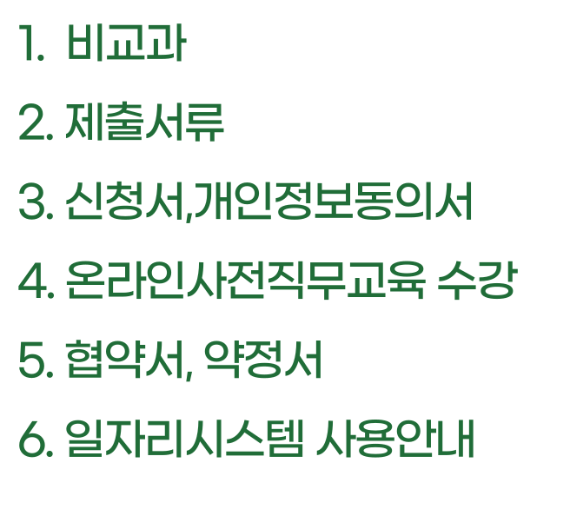
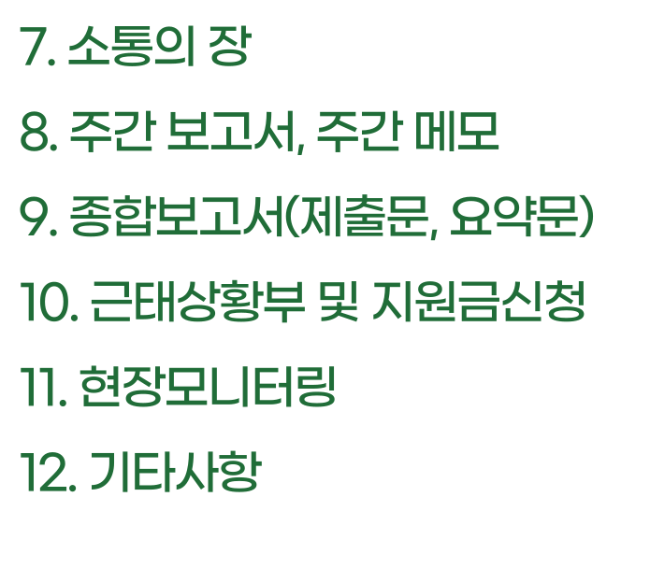
Notes:
목차는 이렇게 있고, 목차 2번에 있는 제출서류를 나누어 설명드릴 예정입니다.
나누어드린 자료중 피피티 뒷장에 있는 서류 참고 부탁드립니다.

Slide 3
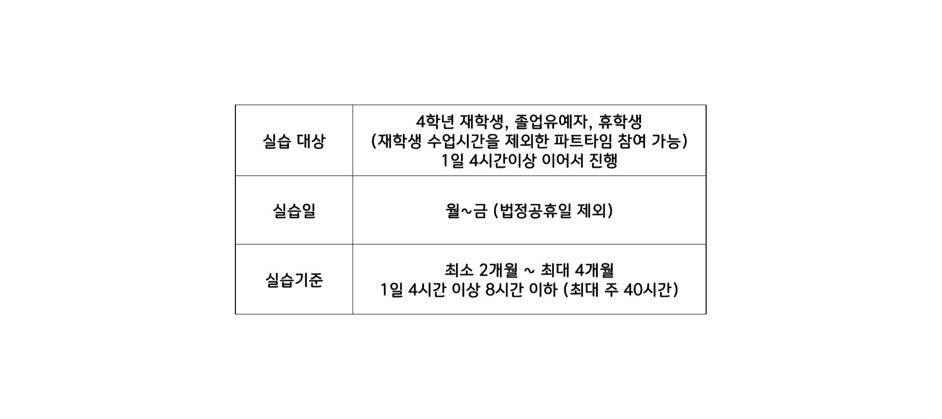
Notes:
2022년 대전형 코업은 비교과로 학점연계가 되지않습니다.
때문에 2학기에 참여하는 것이 어려움이 있을 수 있지만 파트타임으로도 참여가 가능합니다.
현재 10월달부터 진행 가능한 학생들을 모집중에 있습니다.
실습 대상은 4학년 재학생, 졸업유예자, 휴학생이 참여 가능합니다.
대전형 코업은 최소 2개월 이상 진행이 되어야 하기때문에
최소 11월1일에 시작해야 12월 31일까지 2개월 진행이 가능합니다.
이 점 참고부탁드립니다.

Slide 4
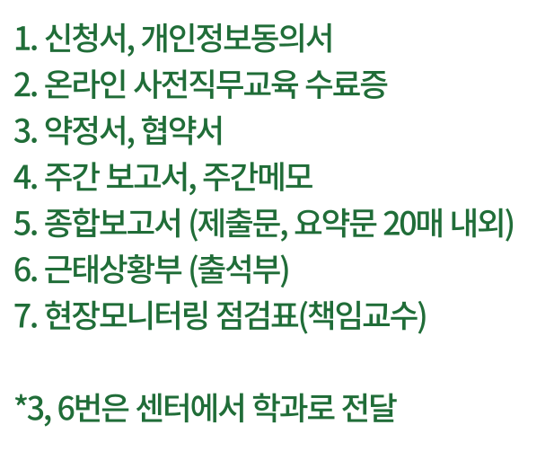
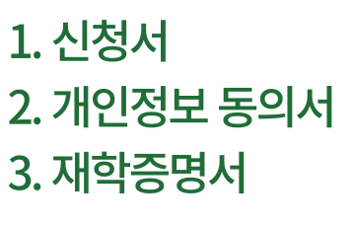
Notes:
제출서류로는 시작 전 제출서류와 종료 후 제출서류로 나누어 설명 드리도록 하겠습니다.
시작 전 서류로는 신청서 2장과 개인정보 동의서, 재학증명서가 있는데 대전형 코업 신청안내 공문 확인하셔서 제출해주시면 됩니다.
종료 후 제출서류는 시작 전 제출서류를 포함하여 온라인 사전직무교육수료증, 약정 및 협약서, 주간보고서, 주간메모, 종합보고서, 근태상황부, 현장모니터링 점검표를 한 개의 파일로 제출해 주시면 되는데 사전에 공문으로 안내를 드리니 참고 해주시면 됩니다.
나누어드린 자료에 순서대로 정리 해두었으니 참고 부탁드리고, 해당 순서로 제출 부탁드립니다.

Slide 5
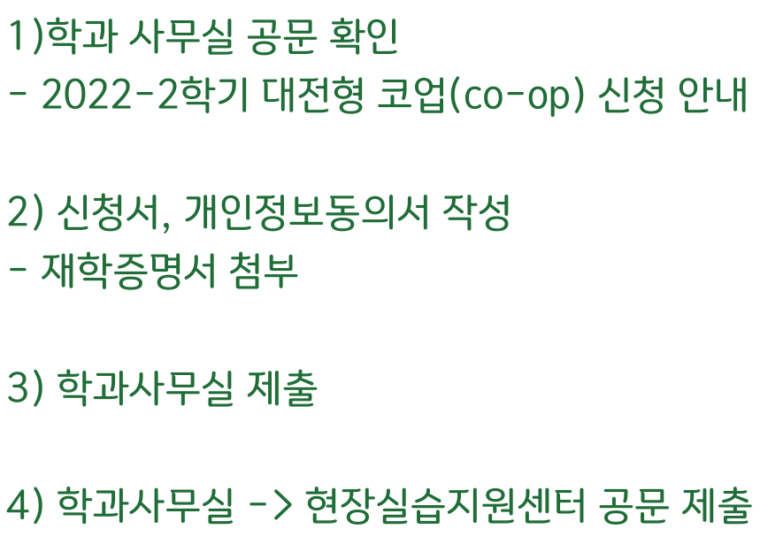
Notes:
신청서와 개인정보동의서 제출방법입니다.
사전에 공문으로 보내드린 2022-2학기 대전형 코업 신청안내 공문에 첨부파일로 올려두었습니다.
학과 학생들에게 홍보 및 안내 부탁드리며, 신청 시에는 공문에 첨부 되어있는 신청서류 활용하여 공문 제출 부탁드립니다.
학생들이 센터 방문하여 신청 시에는 제가 신청서류 수합하여 스캔 파일 보내드리도록 하겠습니다.
보내드린 파일로 공문 제출해주시면 됩니다.

Slide 6
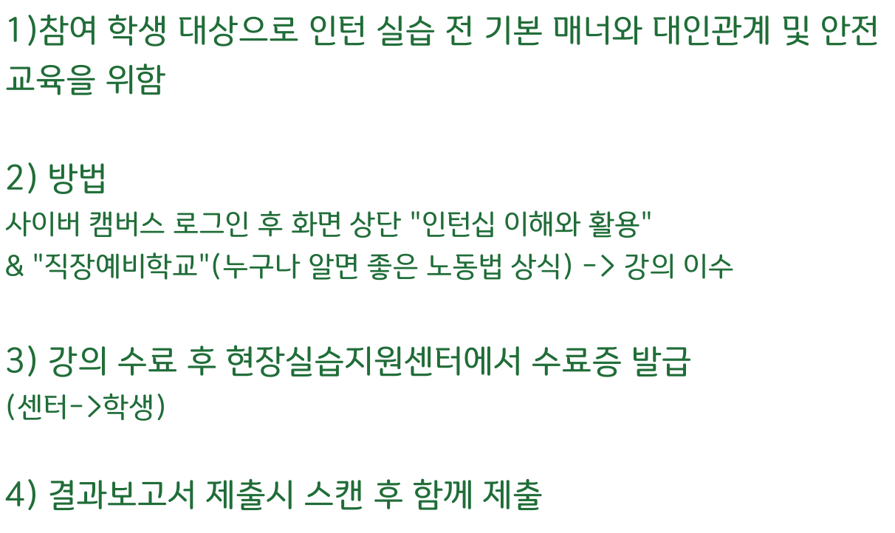
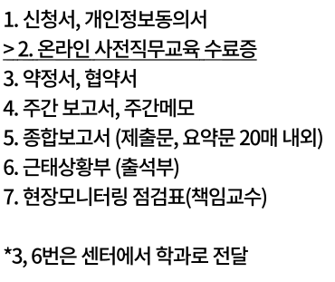
Notes:
온라인 사전 직무교육 수강입니다.
대전형 코업 참여 학생을 대상으로 인턴 실습 전 기본 매너와 대인관계 및 안전교육을 위해 온라인사전직무교육을 수강하도록 하고있습니다.
센터에서 참여학생들에게 수강할 수 있도록 따로 안내를 하고 있습니다.
온라인사전직무교육수료증은 학생들에게 메일로 발급해주고, 결과보고서 제출시 함께 제출할 수 있도록 안내하고 있습니다.
학생이 메일을 확인 못하여 제출 못하는 경우가 가끔 있는데 이 때에는 센터로 연락 주시면 보내드리도록 하겠습니다.

Slide 7
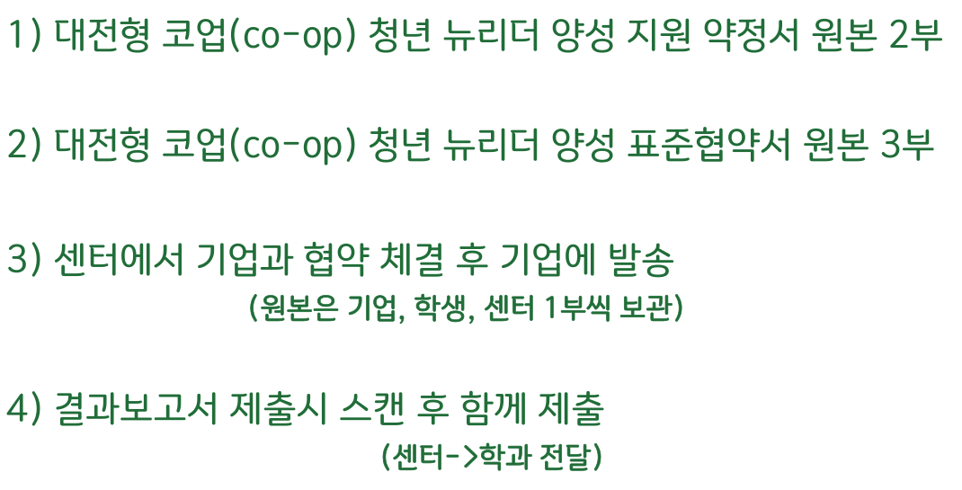
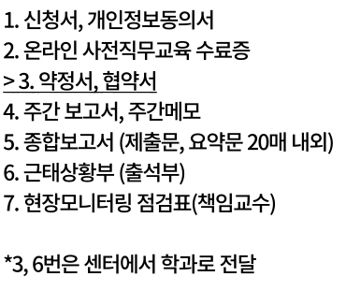
Notes:
약정서와 협약서는 학생의 실습기간 및 실습시간, 실습내용, 연수비 지급 계좌번호 등이 기입되며,
약정서는 기업과 센터, 협약서는 기업, 학생, 센터에서 원본 보관합니다.
결과보고서 제출시에는 센터에서 목원메신저를 활용하여 학과로 전달 드리고 있습니다.

Slide 8
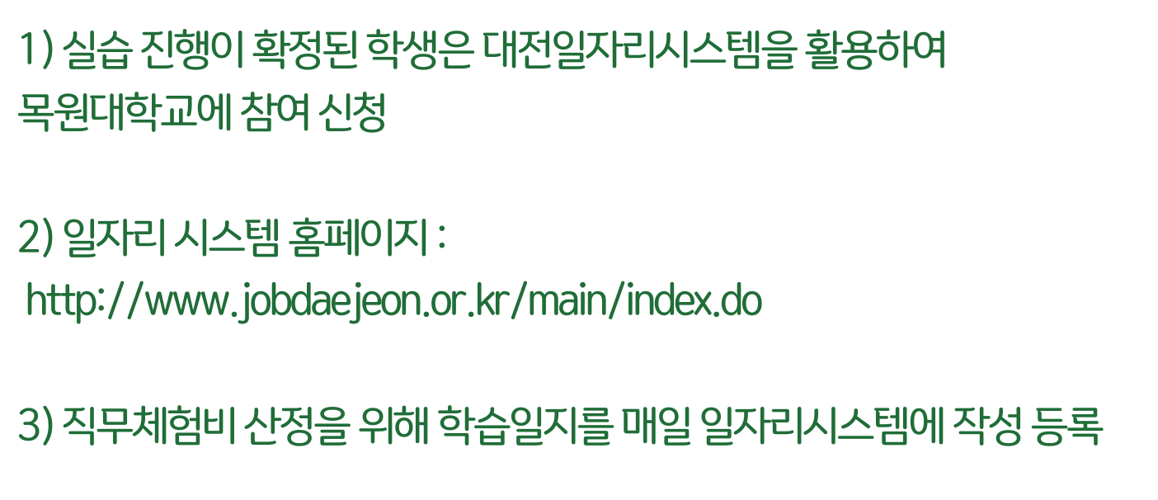
Notes:
대전일자리시스템에 학생들이 출퇴근 등록 및 일지를 작성할 수 있도록 하고,
이를 바탕으로 기업에서 연수비를 신청하면 주휴수당 및 연차수당 등의 연수비를 계산하여 학생들에게 지급하고 있습니다.
일자리지원시스템 사용 안내는 대전형 코업 참여 학생들에게 따로 안내 하고 있습니다.

Slide 9
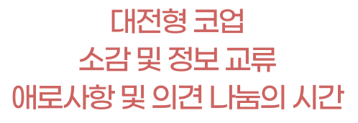
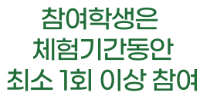
Notes:
소통의장은 대전형 코업 실습 진행하면서 소감 및 정보교류, 애로사항 및 의견 나눔의 시간입니다.
참여학생은 체험기간동안 최소 1회이상 참여해야하며 소통의장 참여시간은 실습시간으로 인정됩니다.
소통의장 일정은 센터에서 안내하고 있습니다.
1학기와 하계에는 코로나 예방을 위하여 온라인으로 진행하였으나 2학기에는 오프라인으로 진행될 예정입니다.

Slide 10
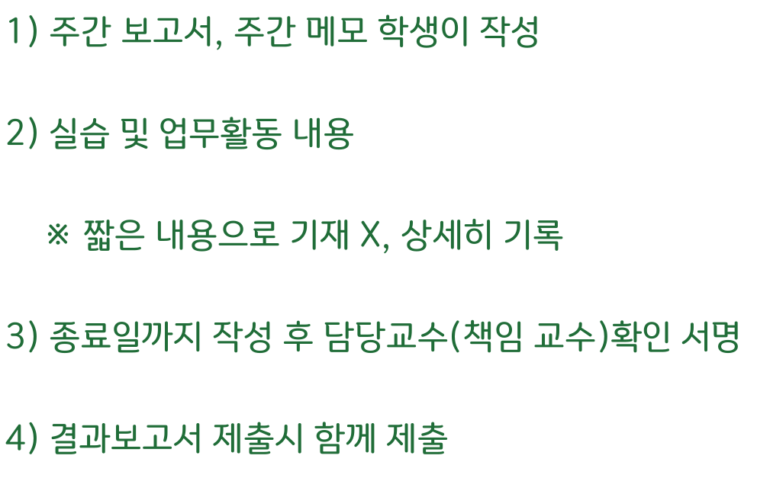
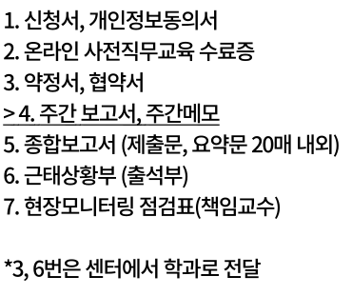
Notes:
주간보고서는 일주일에 한장으로 정리해서 기록하고, 주간메모는 일자리지원시스템에 매일 작성한 일지를 바탕으로 적어 제출합니다.
작성 후 담당교수의 서명을 받아 제출 하는데, 공문 제출 전 해당 부분 확인을 부탁드립니다.

Slide 11
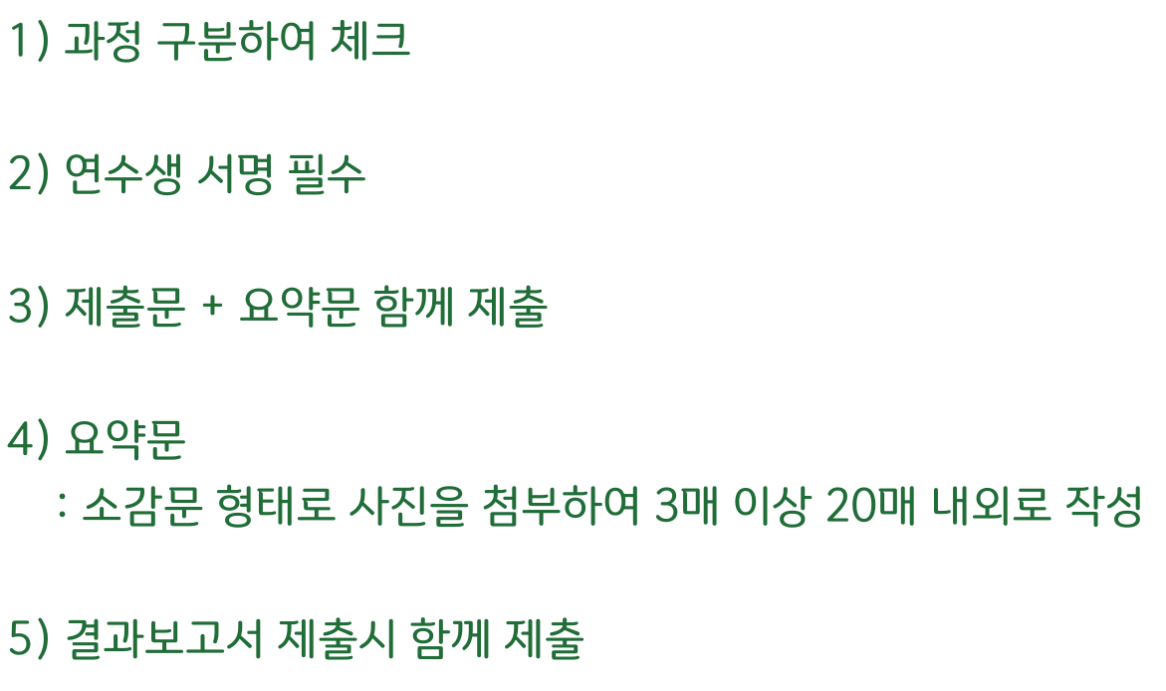
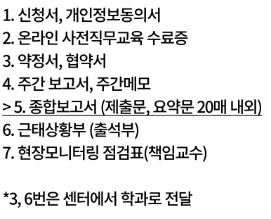
Notes:
종합보고서는 논문형식으로 작성하되, 사진 첨부와 소감, 업무 중 제작물 등을 제출하도록 하고 있습니다.
주간보고서와 주간메모, 종합보고서는 학생들에게 코업 시작하면서 종료 시 제출하는 서류들로 센터에서 안내하고 있습니다.

Slide 12
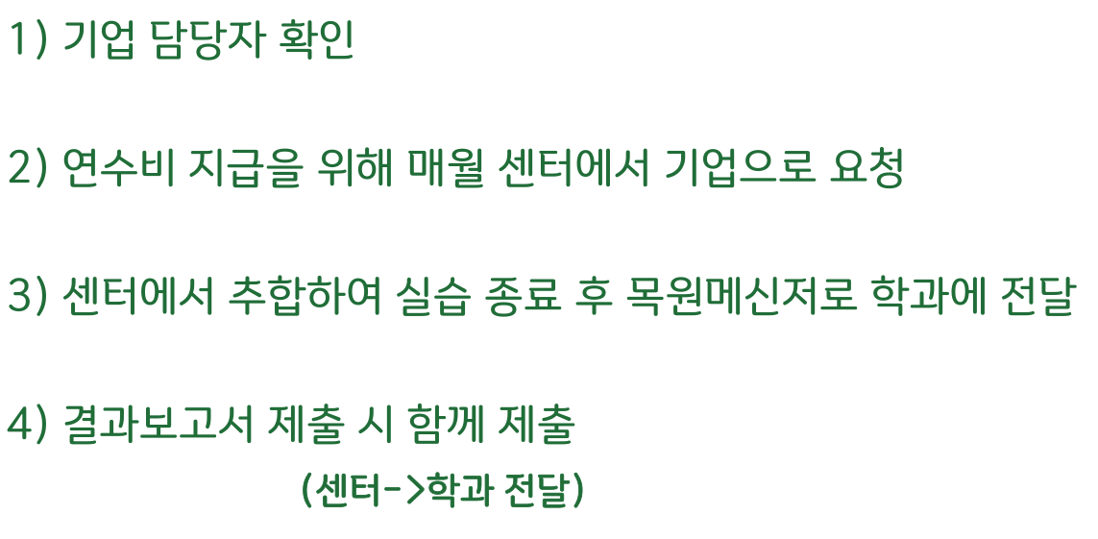
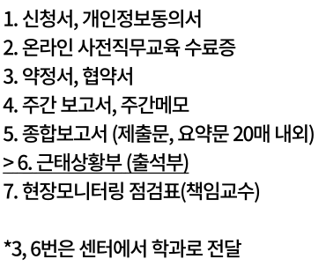
Notes:
근태상황부는 기업담당자의 확인을 받아, 매월 센터에서 기업으로 요청하여 받고 있습니다.
센터에서 추합하여 학생들의 직무연수비 계산 및 지급할 때 서류로 제출하고 있습니다.
실습 종료후 목원메신저 활용하여 학과에 전달드리도록 하겠습니다.

Slide 13
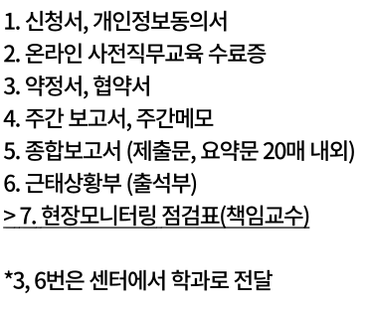
Notes:
현장모니터링은 지침상 필수이며, 책임 교수 방문이 원칙이나 어려운 경우에는 센터에서 방문하고 있습니다.
대전형코업 현장모니터링안내 공문에 있는 모니터링 점검표를 출력하여 실습환경 및 근무상태 평가해주신 후
센터 직접 제출 혹은 메일 제출 해주시면됩니다.
출장비 지급을 원하시는 경우에는 관련 서류 제출해주시면 됩니다.
관련서류는 출장신청서, 출장보고서, 출장비 지출결의서 내역, 모니터링 점검표 입니다.
현장모니터링점검표도 종료 후 함께 제출 부탁드립니다.

Slide 14
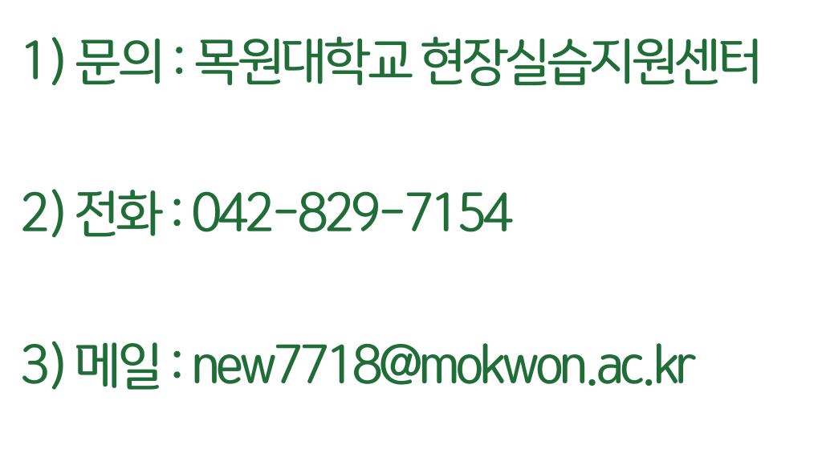
Notes:
제가 나누어드린 서류중 맨 마지막 페이지 보시면 현재 2학기에 신청 들어온 기업 목록이 있습니다.
학생들이 신청하면 매칭 가능한 기업들이어서 학과 학생들에게 홍보 부탁드립니다.
설명 드린 내용 또는 외에도 다른 문의 사항 있으시면 7154로 전화 혹은 목원메신저 문의 부탁드립니다.

Slide 15
Notes:
감사합니다.

